Slide 1
LipinPay系统经验分享
财务-预付费卡-后台组
2017-11-2
Notes:
阿里巴巴图标库

Slide 2






目录
预付卡系统概述
基础框架的应用
中间件的应用
Notes:
几个重点

Slide 3
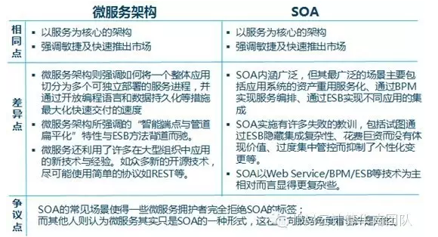
微服务
微服务架构
微服务是一种架构风格，一个大型复杂软件应用由一个或多个微服务组成。系统中的各个微服务可被独立部署，各个微服务之间是松耦合的。每个微服务仅关注于完成一件任务并很好地完成该任务。在所有情况下，每个任务代表着一个小的业务能力。
微服务的概念源于2014年3月Martin Fowler所写的一篇文章“Microservices”(http://martinfowler.com/articles/microservices.html)。
Tip:
Docker容器应用：可以通过linux命令查看发布日志
Opt目录->logs目录->应用ID目录->catalina.log

Slide 4
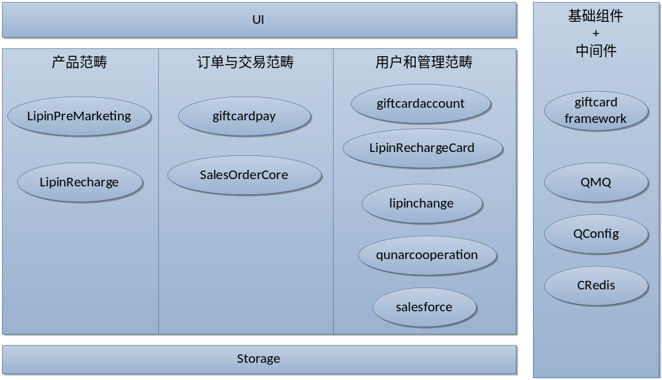
礼品卡系统划分
Notes:
参考金爷的文档，对礼品卡系统进行了相对合理的划分

Slide 5
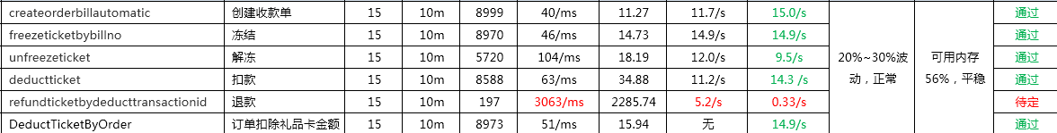
交易系统常见痛点
交易接口的设计思路
1. SRP单一职责
2. 同时提供Do和Undo接口
3. 通过组合的方式构建复杂接口（比如直接扣款和解冻并冻结）
幂等控制
在编程中.一个幂等操作的特点是其任意多次执行所产生的影响均与一次执行的影响相同。
在老系统中，对于某一个referenceID，幂等校验后通常报出重复执行的错误信息，实际上直接返回上一次的结果更加的合理。
超卖
虽然在当前礼品卡系统没有库存的概念，但针对单个礼品卡，在变更金额时可能会出现多扣和多退的现象，过去通过SP中的where条件进行控制（或者sql语句本身就是一个原子操作），现在通过数据库锁进行控制。

Slide 6
Java常见基础组件
JDK1.7
推荐组件：
Guava: Strings.isNullOrEmpty(val)
Joda-time: DateTime result = DateTime.now();
System.out.println(result.plusDays(1).withTimeAtStartOfDay());
多线程: ExecutorService exec = Executors.newFixedThreadPool(5);
原则：一个应用中只使用一个线程池，便于管理
Lock lock = new ReentrantLock(); lock.lock();
JDK1.8
Stream: 类似Linq
Optional<TravelTicket> tempTT = availableTicketMapper.values().stream().flatMap(i -> i.stream()).filter(i -> i.getID() == item.getTravelMoneyID()).findFirst();
DateTime:
LocalDate localDate = LocalDate.now();
ZoneId zone = ZoneId.systemDefault();
Instant instant = localDate.atStartOfDay().atZone(zone).toInstant();
Tip: 除了client类型子项目推荐用1.7，其他均推荐使用1.8
app.properties文件: jdkVersion=1.8, 注意大小写(linux大小写敏感)

Slide 7
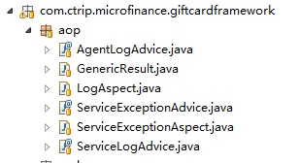
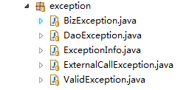
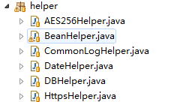
构建组件库
原则
基于Ctrip的pom.xml的规范，但不引入Ctrip的任何组件，减少耦合
http://git.dev.sh.ctripcorp.com/FinanceGiftcard/giftcardframework
实践
常见组件
commons-beanutils，jackson-core，guava，slf4j-api，modelmapper，httpclient，spring-boot-starter-aop等
网站：https://mvnrepository.com/
构建思路

Slide 8
使用Spring框架集整合项目
IOC(Inversion of Control控制反转)
1. @Autowired
2. @Bean
public LogAspect logAspect() {
return new LogAspect();
}
AOP
@Pointcut("@annotation(com.ctrip.microfinance.giftcardframework.aop.AgentLogAdvice)")
public void agentLogPointcut() {
}
@Around("serviceLogPointcut() || agentLogPointcut()")
public Object Interceptor(ProceedingJoinPoint pjp) throws Throwable {
// 获取aop相关信息
Signature signature = pjp.getSignature();
MethodSignature methodSignature = (MethodSignature) signature;
…
Tip: AOP适用于日志、异常处理、验证与授权等场景，在与公司框架整合时，需要建立中间层适配。

Slide 9
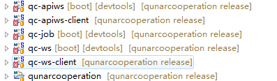
使用Maven构建项目
构建项目集
参考类似Cat的成功开源项目经验，构建项目集
<groupId>com.ctrip.microfinance.qunarcooperation</groupId>
<artifactId>qunarcooperation</artifactId>
<packaging>pom</packaging>
<version>1.0.4</version>
<modules>
<module>qc-job</module>
<module>qc-ws</module>
<module>qc-ws-client</module>
<module>qc-apiws</module>
<module>qc-apiws-client</module>
</modules>
XML和JavaConfig
@Configuration
@ImportResource("classpath:qmq-consumer.xml")
public class QmqConfiguration {}

Slide 10
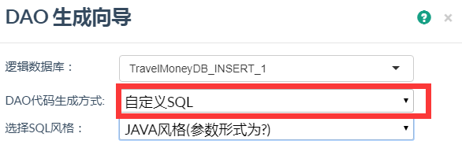
公司DAL组件的应用
DAL常见问题
1. 代码生成
@Repository
public class ChangeTTAppDaoExt extends ChangeTTAppDao {}
protected DalTableDao< ChangeTTAppDao > client;
2. 复杂查询
@Repository
public class TravelTicketDaoGeneExt {
private static final String DATA_BASE = "TravelMoneyDB_INSERT_1";
private DalRowMapper<TravelTicket> travelTicketRowMapper = null;
public BigDecimal getAvailableAmount(String uid, Integer categoryID, Timestamp curDate, DalHints hints) {
try {
hints = DalHints.createIfAbsent(hints);
FreeSelectSqlBuilder<BigDecimal> builder = new FreeSelectSqlBuilder<>(dbCategory);
builder.setTemplate("SELECT SUM(AvailableAmount) FROM TravelTicket(NOLOCK) WHERE CustomerID = ? "
+ " AND Status = 0 AND TicketCategoryID = ?) "
+ " AND AvailableAmount > 0 ");
…

Slide 11
公司DAL组件的应用
事务处理
思路：通过将DAL中submit方法上提到Service层，达到类似于@Transactional声明式事务的形式，便于方法的复用。
对于pay服务来说，SpecialBatchUnFreezeThenFreeze这样的复合方法来说，可以很好复用UnFreeze, CreateOrderBillAutomatic, FreezeByBillNo等方法
try {
consumeRecordDaoExt.submit(new DalCommand() {
@Override
public boolean execute(DalClient client) throws SQLException {
batchUnfreeze(crList, requestDTO.getAppID());
String preFreezeTransactionID = preFreeze(requestDTO, isNeedServiceFee, ctList);
String newFreezeTransactionID = freeze(requestDTO, preFreezeTransactionID);
});
} catch (SQLException dex) {// 将被包裹的业务异常取出并抛出
if (dex.getCause() instanceof BizException) {
BizException bex = (BizException) dex.getCause();
throw bex;
}}
MyBatis的支持
http://git.dev.sh.ctripcorp.com/FinanceGiftcard/lipinpremarketing

Slide 12
数据库的锁
悲观锁
悲观锁，正如其名，它指的是对数据被外界（包括本系统当前的其他事务，以及来自外部系统的事务处理）修改持保守态度，因此，在整个数据处理过程中，将数据处于锁定状态。悲观锁的实现，往往依靠数据库提供的锁机制（也只有数据库层提供的锁机制才能真正保证数据访问的排他性，否则，即使在本系统中实现了加锁机制，也无法保证外部系统不会修改数据）。
SQLServer: SELECT * FROM ConsumeRecord (UPDLOCK) WHERE ID= ?
MySQL: SELECT * FROM ConsumeRecord WHERE id=? for update
乐观锁
乐观锁（ Optimistic Locking ） 相对悲观锁而言，乐观锁假设认为数据一般情况下不会造成冲突，所以在数据进行提交更新的时候，才会正式对数据的冲突与否进行检测，如果发现冲突了，则让返回用户错误的信息，让用户决定如何去做。
update t_goods
set status=2,version=version+1
where id=#{id} and version=#{version};
锁粒度
由于数据库锁升级机制的存在，锁粒度的选择也变得很重要
比较交易接口中，CustomerID, ConsumeRecordID, TravelTicketID不同粒度的抉择

Slide 13
应用消息队列QMQ和Hermes
概念
消息模型： 队列，发布订阅，组合型（Consumer Group）
投递模型：Qos0投递一次, Qos1至少投递一次, Qos2有且仅有投递一次
使用场景：解耦，异步化，消峰
解耦
对于功能比较复杂的接口，可以通过划分主线任务和支线任务的方式来分解接口的复杂度。主线任务正常处理，支线任务则通过消息队列转发给消息处理者处理。
比如主线为交易，支线为ES日志，安全日志，收支明细等
分布式事务
1. TCC模式（Try-Complete-Cancel）
2. 本地消息表（Ebay， 借助消息队列）
常见问题
Host: 各类应用均可，但需要注意保证消费者对象只能有一个(Hermes Holder问题)，否则会耗尽系统资源。
幂等：消费者需要自己控制消费消息的幂等性，因为中间件可能会多次投递同一个消息

Slide 14
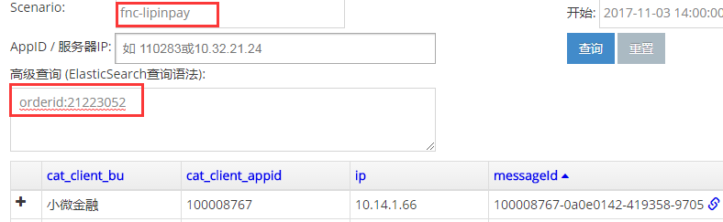
其他组件
QConfig
便于存放配置变量和开关变量，注意Config是否实时更新即可。
MapConfig config = MapConfig.get(filename);
Clog
相对于.NET，Java需要增加message用于查询
sb.append("[[");
sb.append("title");
sb.append("=");
sb.append(title);
sb.append("]]");
sb.append(baseMessage);
ES
LogStash->Kafka->ElasticSearch->Kibana框架
可以在如下页面申请，记录字段在代码中添加，索引字段在以下页面申请即可，查询筛选非常方便，并且支持全文检索。
http://estoolkit.ops.ctripcorp.com/#/fileds-mappings

Slide 15
公司新增框架组件
Minos
分布式锁DistLock: HA目前仍然存在问题，值得持续关注
try (DLock dLock = distributedLockService.getLock("uid")) {
boolean locked = dLock.tryLock();
if (locked) { // 处理业务逻辑 }
} catch (DistlockRejectedException e) {
// 获取资源异常(分布式锁服务不可用)，根据业务场景进行降级处理
}
http://conf.ctripcorp.com/pages/viewpage.action?pageId=140122218
幂等功能Idempotent-Checker
其他组件
Credis: http://conf.ctripcorp.com/pages/viewpage.action?pageId=133520831
CoreInfo: 神盾项目，替代原有的加解密体系
SessionServer：去除应用对sticky session的依赖
http://conf.ctripcorp.com/pages/viewpage.action?pageId=133520778
拾遗
BigDecimal.ZERO
Integer count = Integer.valueOf(temp);
SimpleDateFormat format = new SimpleDateFormat("yyyy-MM-dd");
result = format.parse("1900-01-01");

Slide 16
Q&A
Notes:
欢迎大家的问题

